Slide 1

GENEL PEDİATRİ POLİKLİNİK OLGU SUNUMU NİSAN 2025
GAZİ ÜNİVERSİTESİ TIP FAKÜLTESİ
ÇOCUK SAĞLIĞI VE HASTALIKLARI ANABİLİM DALI
HAZIRLAYANLAR
ARAŞ GÖR DR EMEK AKBIYIK
ARAŞ GÖR DR İLKİN KIŞ BULUT
MODERATÖR
DOÇ DR NAZMİ MUTLU KARAKAŞ

Slide 2
VAKA
E.A.K.
12 yaş 2 ay kız hasta
1 aydır olan karın ağrısı şikayeti ile 21/01/2025te genel pediatri muayenesi için başvuruyor
Bilateral alt kadranlarda yerleşimli, aralıklı tekrar eden artış-azalış gösteren ağrı tarifliyor
Yemek yeme ile ağrıda artış mevcut
İdrarını yaptıktan sonra baskı gibi bir ağrı olduğunu ifade etmekte
Sık sık gaita gelme hissi var ama tuvalete gittiğinde yapamıyor
Bilateral üst bacaklarda bir süredir olan künt ağrı tariflemekte

Slide 3
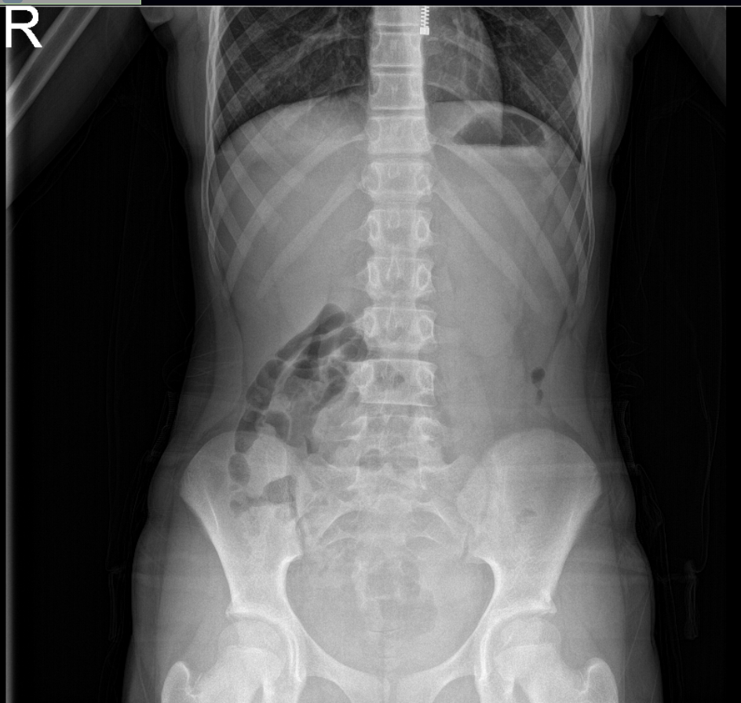
Şikayeti ilk başladığında 1. haftasında dış merkez başvurusu> idrar yolu enfeksiyonu?
09/01/25 acil poliklinik başvurusu, fizik muayenesinde patoloji yok, tam idrar tahlili normal
Kabızlık? → lavman uygulanmış → ağrıda gerileme mevcut → ileri inceleme planlanmamış

Slide 4
Özgeçmiş
SOYGEÇMİŞ
Term, normal doğum, doğum ağırlığı 3000 gr
Hastane yatış: 3 aylıkken iye nedeniyle hastanede yatış öyküsü
Ameliyat: 6 yaşında adenoidektomi +
Mikrosefali nedeniyle çocuk nöroloji ve tıbbi genetik takibinde;
Dikkat eksikliği-öğrenme güçlüğü ile çocuk psikiyatri takibinde; *metilfenidat 1x27 mg kullanmakta
İlaç kullanımı nedeniyle çocuk kardiyoloji takibinde
Aşılar: Aşı takvimine göre aşıları yapılmış, 13. yaş Td yapılmamış
Anne:52 yaş, sağ sağlıklı
Baba:60 yaş, hipertiroidi , ilaç kullanmıyor
Akrabalık + (anne-baba teyze çocukları)
G5Y4P4
G1- abortus
G2- 34, Erkek, sağlıklı
G3- 33, Kız, sağlıklı
G4- 30, Kız, sağlıklı
G5- hastamız

Slide 5
Fizik muayene
Genel durum iyi, mikrosefalik+
Bilinç açık, kooperasyon ve oryantasyon tam
Vücut ağırlığı :37.5 kg (SDS -1.37, 3-10 P)
Height :152.5 cm (SDS: -0.42, 25-50 P)
Vücut kitle indeks:16.12 kg/m2 (SD Score: -1.43)
Baş ve yüz: orofarenks doğal görünümde, tonsiller doğal, ele gelen lenfadenopati izlenmedi
Kardiyovasküler: S1 + S2+, ritmik, üfürüm yok, periferik nabızlar palpabl
Solunum: Her iki hemitoraks solunuma eşit katılıyor, patolojik ses duyulmadı
Abdomen: Barsak sesleri normoaktif. Defans, rebound, rijidite, lokal ya da jeneralize hassasiyet saptanmadı. Organomegali saptanmadı.
Nörolojik: ışık refleksi ++/++ , kas gücü ve tonusu doğal, duyu kaybı yok
Pubertal değerlendirme: Pubik kıllanma evre 4, meme evre 3 (pubarş 2,5 yıl önce, telarş 1,5 yıl önce tarifleniyor, menarş - )

Slide 6


Öntanılarınız nelerdir?
Hangi tetkikleri görmek istersiniz?

Slide 7
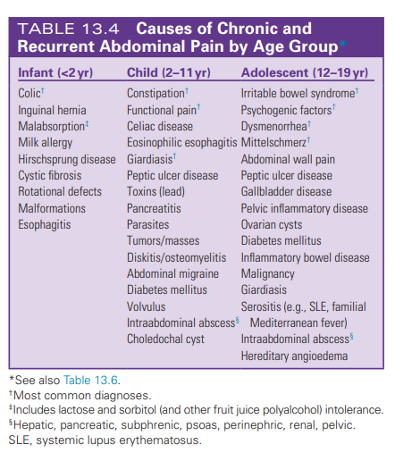
KRONİK KARIN AĞRISI?
KRONİK KARIN AĞRISI İLE GELEN HASTADA DA
AKUT BATIN AÇISINDAN
DİKKATLİ OLUNMALIDIR
Notes:
Kronik karın ağrısı olarak tanımlamak için 2 aydır olan karın ağrısı

Slide 8
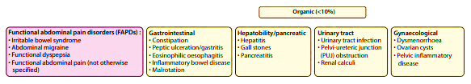
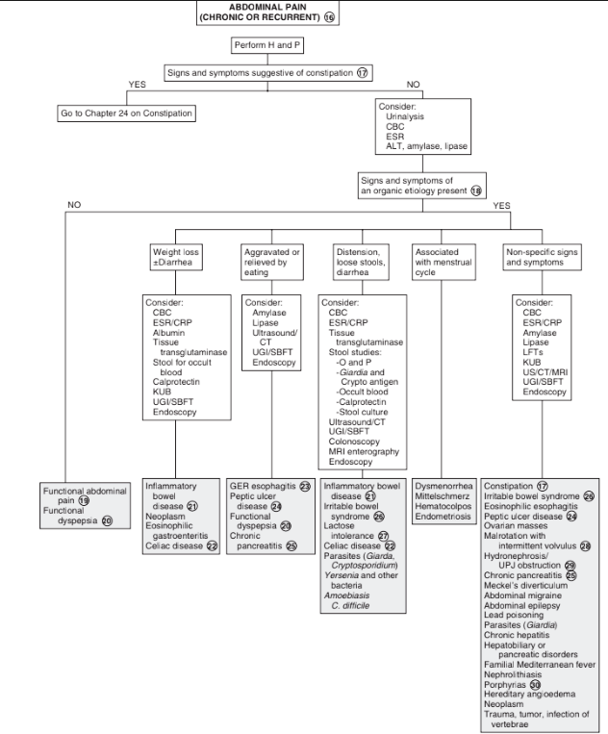
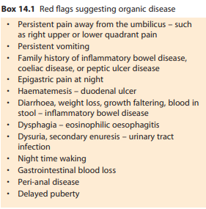

Slide 9
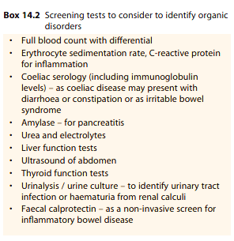

Slide 10
TETKİKLER
HGB 14,1 PLT 279 000 WBC 6770 ANS 3680
ALT - 9 U/L AST - 18 U/L GGT - 9 U/L dBilirubin 0,34 mg/Dl tBilirubin 0,71 mg/Dl
BUN - 10 mg/dL Kreatinin - 0,81 mg/dL
Potasyum - 4,0 mEq/L Sodyum - 140 mEq/L Ürik asit - 5,54 mg/dL
Anti-Doku Transglutaminaz IgA - NEGATİF U/mL
Total IgA - 2,59 g/L
Sedimentasyon – 11 CRP < 3,05 mg/L
Amilaz - 78 U/L Lipaz - 47 U/L
+Bilateral laterallerde bacak ağrısı tariflemesi üzerine;
CK, total - 55,7 U/L

Slide 11
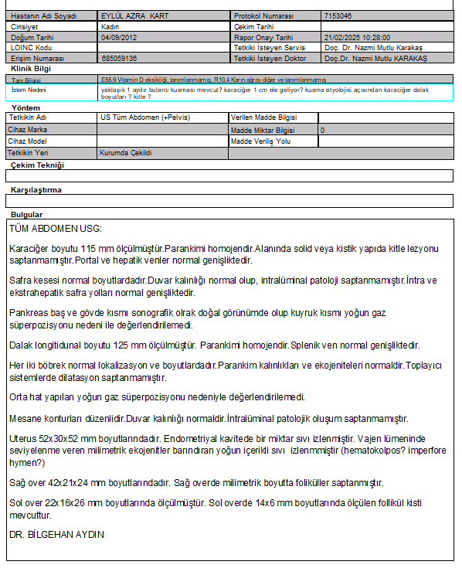

Slide 12
Hematokolpos? İmperfore himen? > çocuk cerrahi konsültasyonu

Slide 13
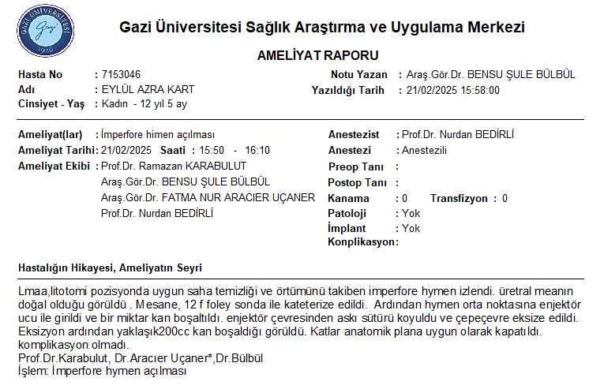

Slide 14
KADINLARDA konjenital Genital sistem anomalileri
Büyük çoğunluğu pubertede tanı almakta
Obstruktif / nonobstruktif ; izole / komplike (+ürolojik-gastrointestinal)
Nonobstruktif→ abnormal uterin kanama, tampon kullanımı-cinsel ilişki sırasında ağrı, rutin ultrason sırasında insidental, doğum
Obstruktif → Primer amenore, dismenore, rekürren abdominal ağrı (epizodlar düzenli olmayabilir)
Menarşın beklenen süreden 1 yıl içerisinde başlamaması durumunda düşünülmeli

Slide 15
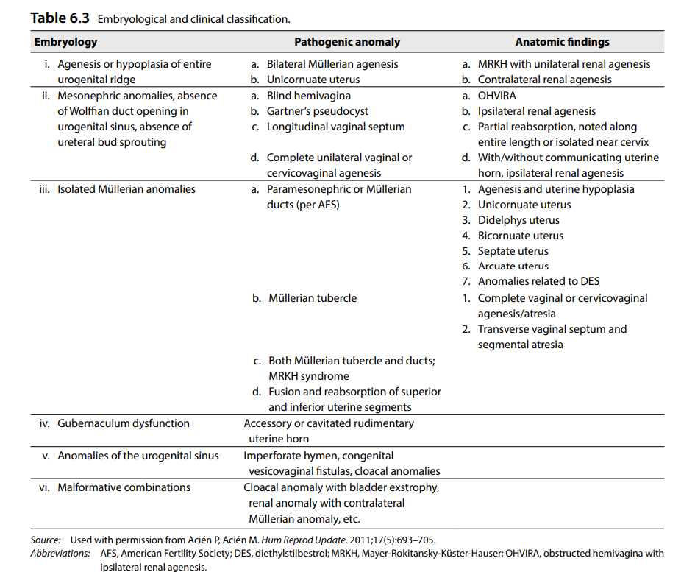
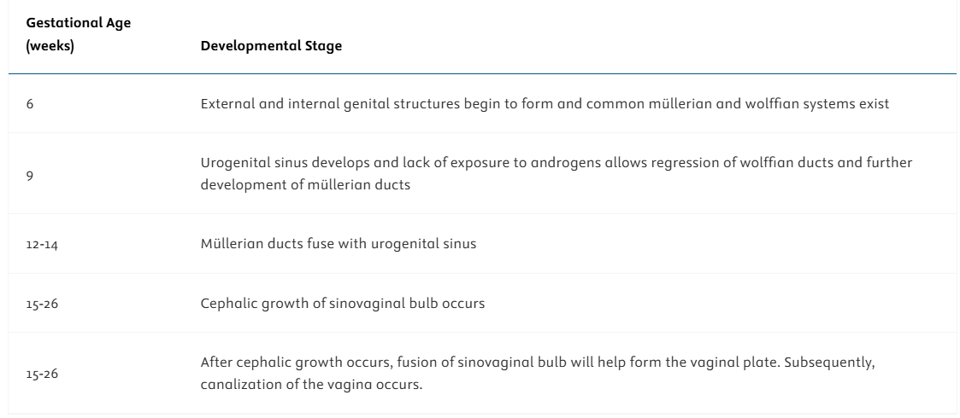

Slide 16
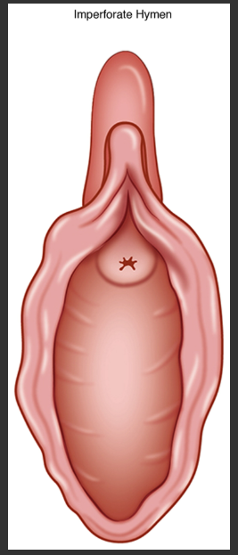
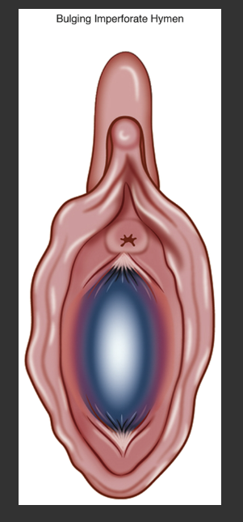
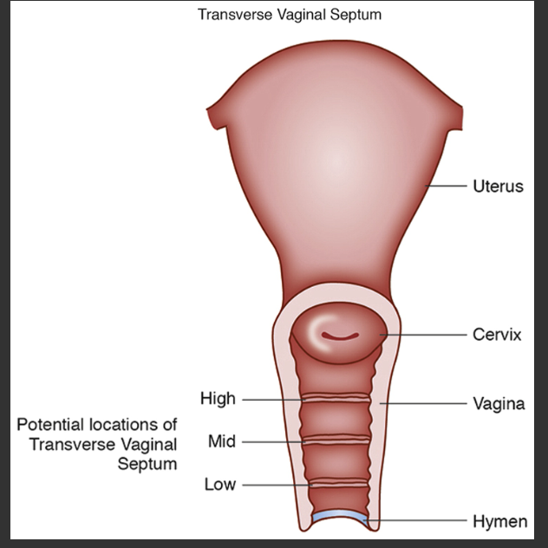
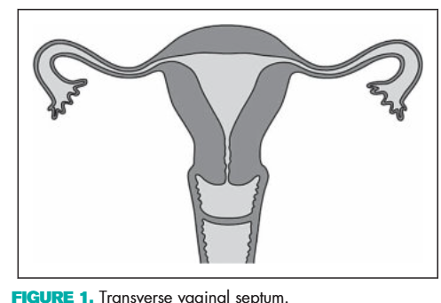
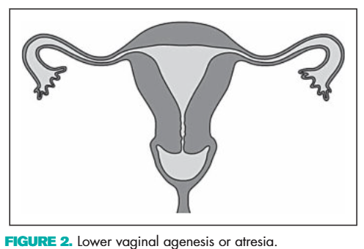
İMPERFORE HİMEN
İnsidans 1:1000-2000→ kadınlarda ürogenital sistemin en sık konjenital anomalisi
Tanı: fizik muayene (mavimsi hafif bombe himen membranı vajinal açıklıkta görülebilir, valsalva-abdominal bası ile görülme olasılığı artar- bombelik yok ise vajinal agenezi?/transvers vajinal septum?)
Ultrason tanıda yardımcı, infantil dönemde ayırıcı tanı açısından önemli (hematokolpos-beklenmez-kaynaklı mavilik olmayacaktır)
Agenezi-septum düşünülen vakalarda ileri görüntüleme (MRG)

Slide 17
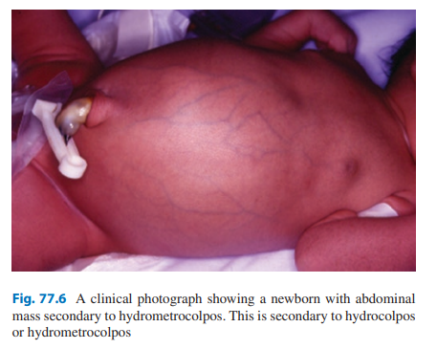
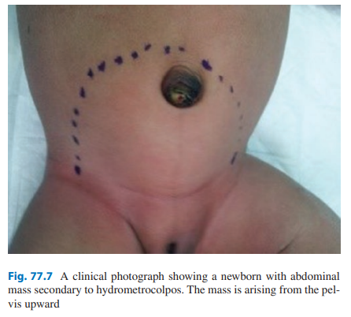
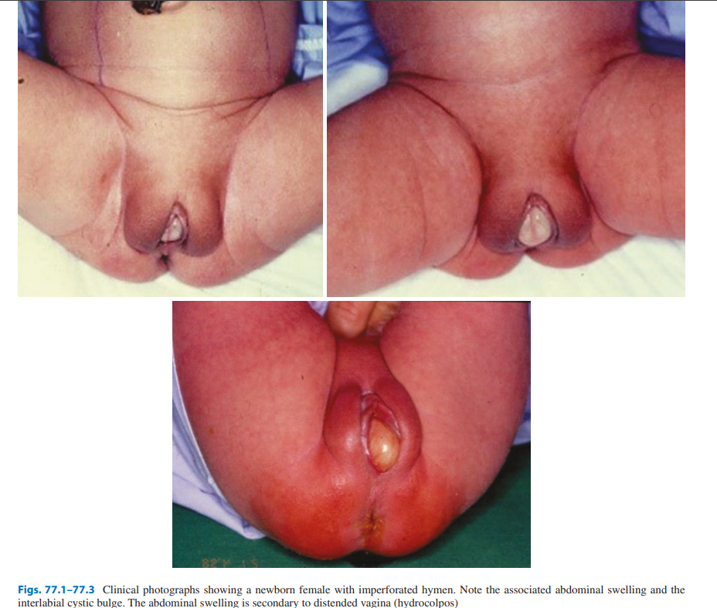
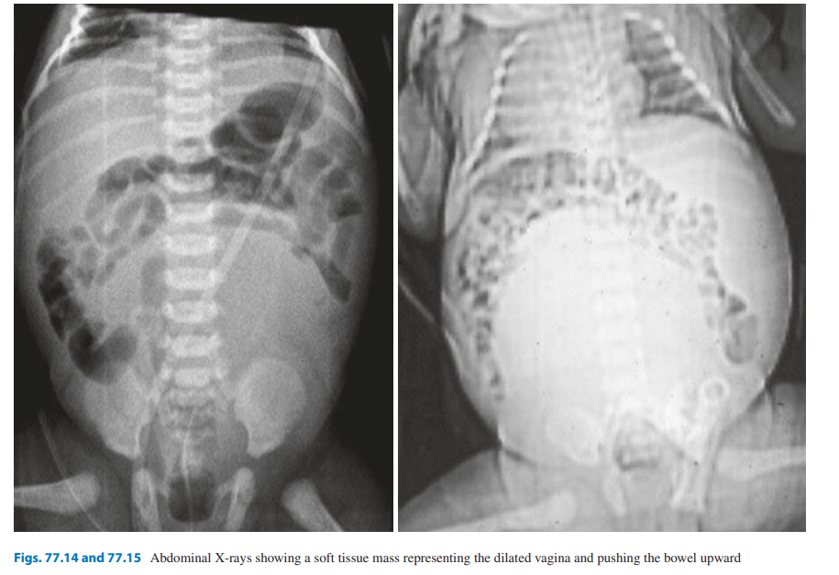
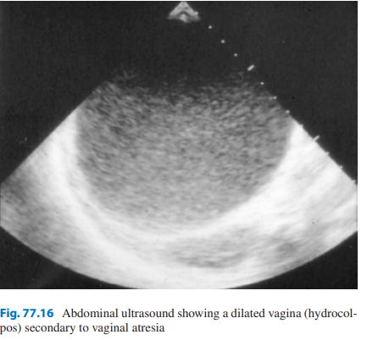
İMPERFORE HİMEN
Hidro/mukokolpos varlığında yenidoğan döneminde tanı

Slide 18
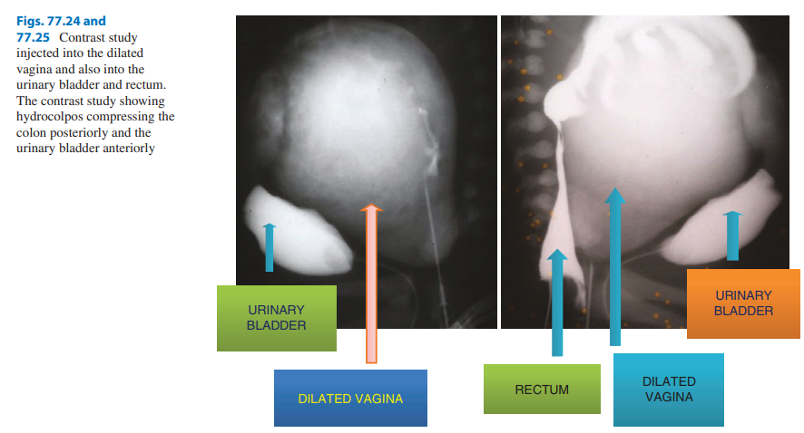
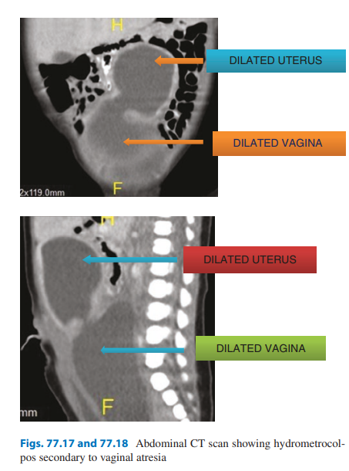
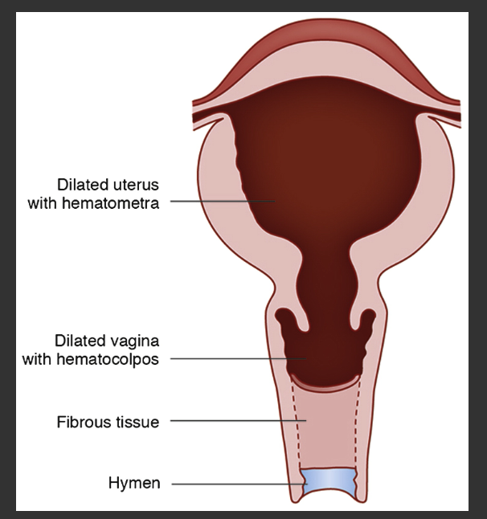
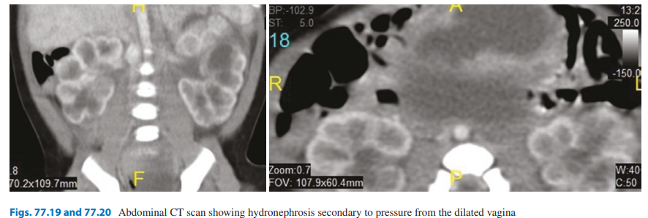
İMPERFORE HİMEN
Büyük çoğunluğu adolesan dönemde tanı alır
Kronik rekürren karın ağrısı – üriner retansiyon – kabızlık –
abdominal şişlik
Fig. Lower vaginal atresia.

Slide 19
İMPERFORE HİMEN
Tedavi: Cerrahi
Zamanlama tartışmalı,
Östrojen stimulasyonu varlığı olan dönemde infantil/postpubertal?, erken tanı alanların da postpubertal cerrahisi?
Genel anestezi altında
Düzeltme sonrasında infertilite riski yok

Slide 20
TEŞEKKÜRLER
KAYNAKÇA
Lissauer T, Illustrated Textbook of Pediatrics, Sixth Editiın, 2022
Sanfilippo J, Sanfilippo’s Textbook of Pediatric and Adolescent Gynecology; Second Edition; 2020
Al-salem A, Atlas of Pediatric Surgery:Principles and treatment; first edition, 2020
Jokki-errikkia M et all, Presenting and long-term clinical implications and fecundity in females with obstructing vaginal malformations, Journal of Pediatric Adolescent Gynecology, 2003 Oct;16(5):307-12
Dubinskaya A, Gomez-Lobo V. , Obstructive anomalies of the reproductive tract, Postgraduate Obstetrics Gynecology, 2015; 35:1–8.
Dietrich J et all, Obstructive Reproductive Tract Anomalies, Journal of Pediatric and Adolescent Gynecology, Volume 27, Issue 6, 396 - 402

